Slide 1


Кафедра: «ФИНАНСЫ И УЧЕТ»
Дисциплина: «Продвинутый Финансовый менеджмент»
Преподаватель: д.э.н., доцент Сагиева Римма Калымбековна
Тема 2. Базовые категории и концепции финансового менеджмента.

Slide 2

План лекции
1. Базовые концепции финансового менеджмента.
2. Раскрыть сущность каждой концепции.
3. Базовые показатели финансового менеджмента.
4. Методика формализованного факторного анализа экономической рентабельности
5. Домашнее задание
Выводы
Цель лекции: ознакомить студентов с теоретическими основами базовых концепций и критерий финансового менеджмента для практического их использования.
Результаты:
понимание содержания базовых концепций финансового менеджмента.

Slide 3
Вопрос 1.Концепции финансового менеджмента
Базовые концепции финансового менеджмента
1. Концепция денежного потока
5.Концепция эффективности рынка капитала.
2.Концепция компромисса между риском и доходностью
6. Концепция ассиметричной информации
3. Концепция временной ценности денежных средств
7. Концепция агентских отношений
4.Концепция стоимости капитала.
8.Концепция альтернативных затрат (упущенных возможностей)
Notes:
Концепция (от лат. conceptio – понимание, система) представляет собой определенный способ понимания и трактовки какого-либо явления или процесса.

Slide 4

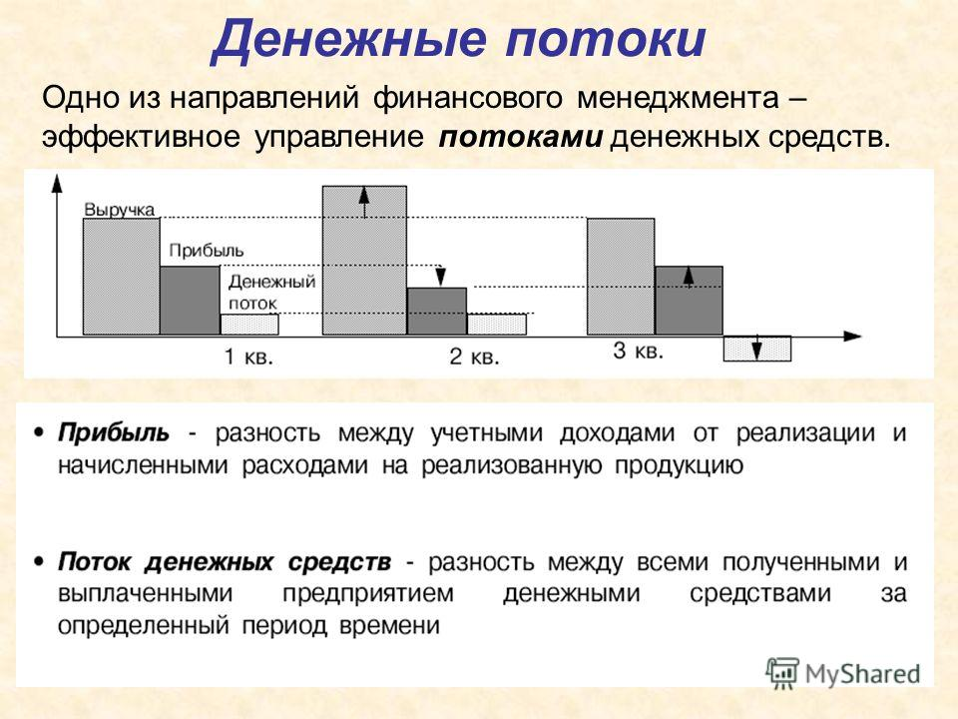

1. Концепция денежного потока (анализ дисконтируемого денежного потока)
Notes:
Финансовые активы (акции, облигации) имеют стоимость, который непосредственно зависит от потока денежных средств, ожидаемых в результате использования этих активов. Процесс оценки будущих денежных потоков называется анализом дисконтирования денежного потока.

Slide 5
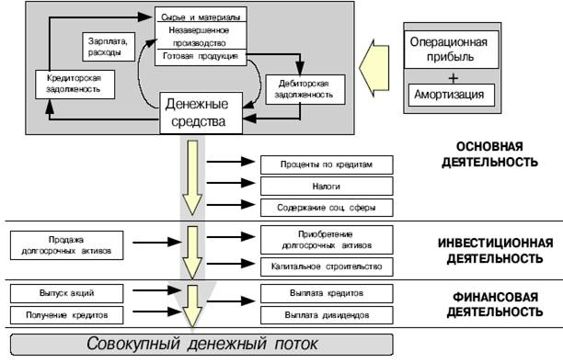


Notes:
Операционная прибыль = валовая прибыль - операционные затраты

Slide 6

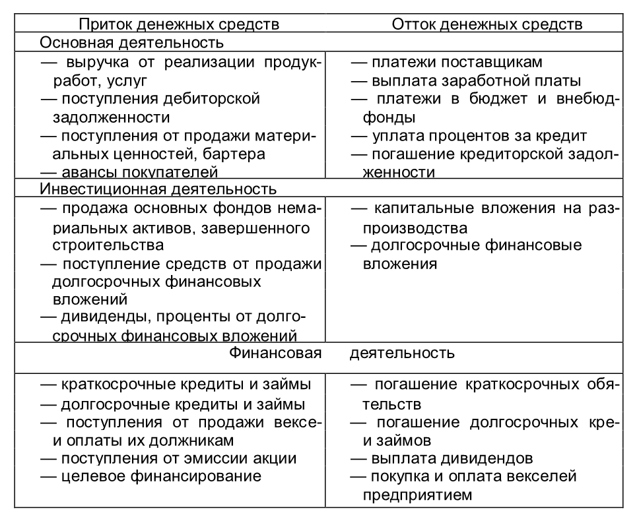
Notes:
Концепция денежного потока предполагает: 1 идентификацию денежного потока (его продолжительности и вида);
2 оценку факторов, определяющих величину элементов денежного потока;
3. определение коэффициента дисконтирования, позволяющего сопоставлять элементы потока, генерируемые в различные моменты времени;
4. оценку риска, связанного с данным потоком, и способ его учета.

Slide 7

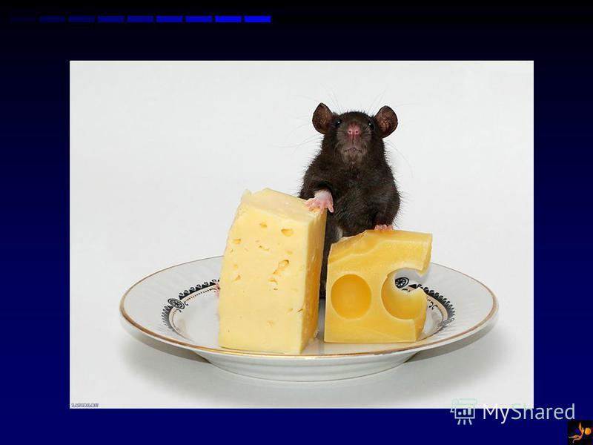

Slide 8


3. Концепция временной ценности денежных средств
Суть действия этих причин достаточно очевидна. В силу инфляции происходит снижение покупательной способности денег. Поскольку в экономике практически не бывает безрисковых ситуаций, всегда существует ненулевая вероятность того, что по каким-либо причинам ожидаемая к получению сумма не будет получена. По сравнению с денежной суммой, которая, возможно, будет получена в будущем, та же самая сумма, имеющаяся в наличии в данный момент, может быть немедленно пущена в оборот и тем самым принесет дополнительный доход.

Slide 9
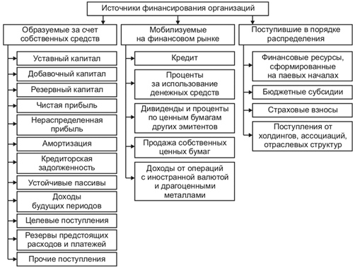

4.Концепция стоимости капитала.
Notes:
Деятельность любой компании возможна только при наличии источника финансирования, которые различаются по своей экономической природе, способах возникновения, и степени управляемости. Самый дешевый способ - кредиторская задолженность. Источники финансирования разделяются на собственные и заемные. При этом собственный капитал - это нераспределенная прибыль и обыкновенные акции, а заемный капитал - это долгосрочные и краткосрочные кредиты и займы и кредиторская задолженность.

Slide 10
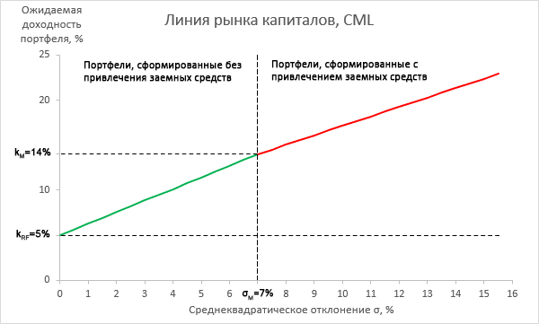

5.Концепция эффективности рынка капитала.
Крупные компании выступают на нем в роли кредиторов и инвесторов, а участие мелких фирм чаще всего ограничивается решением краткосрочных задач инвестиционного характера. В данном случае под эффективностью капитала понимается не операционная эффективность, а информационная эффективность.
Notes:
Эффективный рынок - рынок, в ценах которого находит отражение вся известная информация. ее поступления будет отражаться в ценах акций или других ценных бумаг.

Slide 11

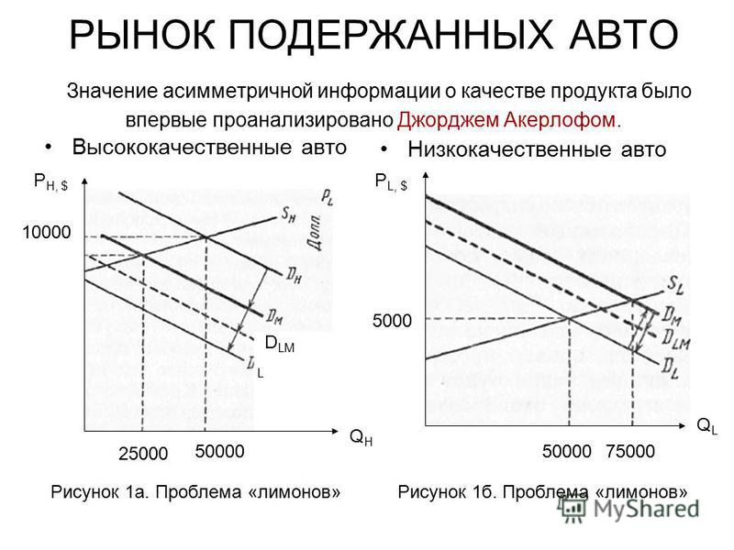
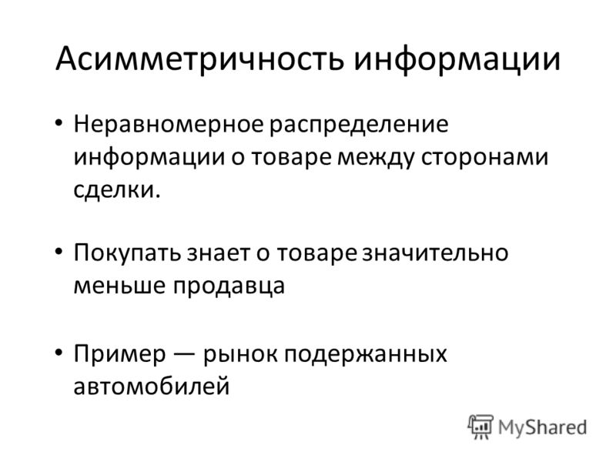
6. Концепция ассиметричной информации
Смысл состоит в том, что отдельные категории лиц могут владеть информацией, недоступной всем участникам рынка. Носителям конфиденциальной информации могут выступать менеджеры или отдельные владельцы компаний. Менеджеры, как правило, не владеют какой-либо дополнительной информацией об общем состоянии фондового рынка или об изменении процентных ставок, но они владеют информацией о состоянии своей компании.
Notes:
Покупатель знает о товаре значительно меньше чем продавец

Slide 12

7. Концепция агентских отношений
Чтобы уменьшить возможные противоречия между целевыми установками менеджмента и акционеров, акционеры вынуждены нести, так называемые, агентские издержки следующих видов:
расходы на осуществление контроля за деятельностью менеджеров (например, затраты на аудиторские проверки)
расходы по созданию организационной структуры (например, введение в совет директоров внешних инвесторов);
затраты, связанные с поощрением менеджеров

Slide 13

8.Концепция альтернативных затрат (упущенных возможностей)
Альтернативные издержки - это затраты, измеряющие возможность, которая потеряна или которой пожертвовали ради выбора одного варианта.

Slide 14
Вопрос 1.Базовые показатели финансового менеджмента
Добавленная стоимость (ДС)
Экономическая рентабельность (ЭР)
Нетто-результат эксплуатации инвестиции (НРЭИ)
Брутто результат эксплуатации инвестиции (БРЭИ)
Формула Дюпона: коммерческая маржа и коэффициент трансформации

Slide 15
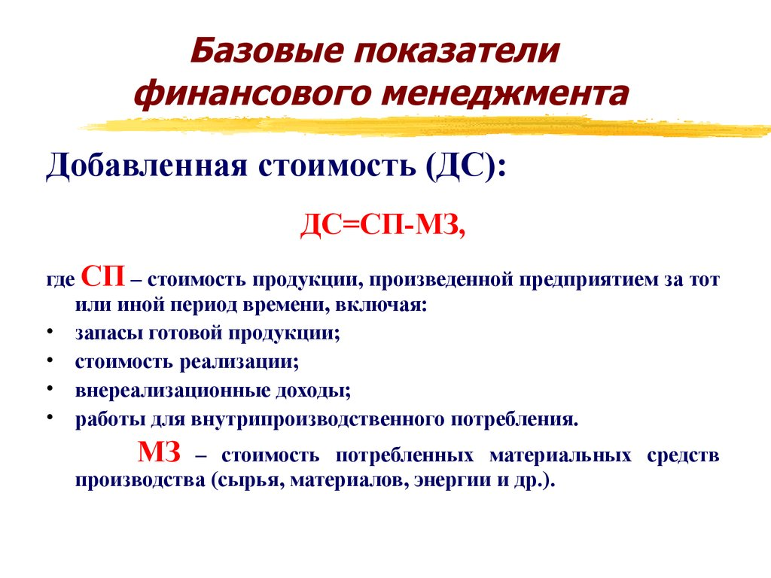
Вследствие этого возникает налог на добавленную стоимость. По официальному определению НДС представляет собой форму изъятия в бюджет части добавочной стоимости, создаваемой на всех стадиях производства, и определяется как разница между стоимостью реализованных товаров и стоимостью материальных затрат
Анализ динамики ДС свидетельствует о масштабе деятельности организации.
.
Notes:
ДС - это реальный вклад конкретного предприятия в создание продукта или услуги. Характеризует долю отдельных предприятий в производстве продукции в условиях разделения труда, когда продукт (услуга) является результатом деятельности множества предприятий. ДС представляет собой ту часть стоимости товара (работы, услуги), которую производитель добавляет к стоимости сырья, материалов, работ и услуг третьих лиц, использованных в процессе производства.

Slide 16
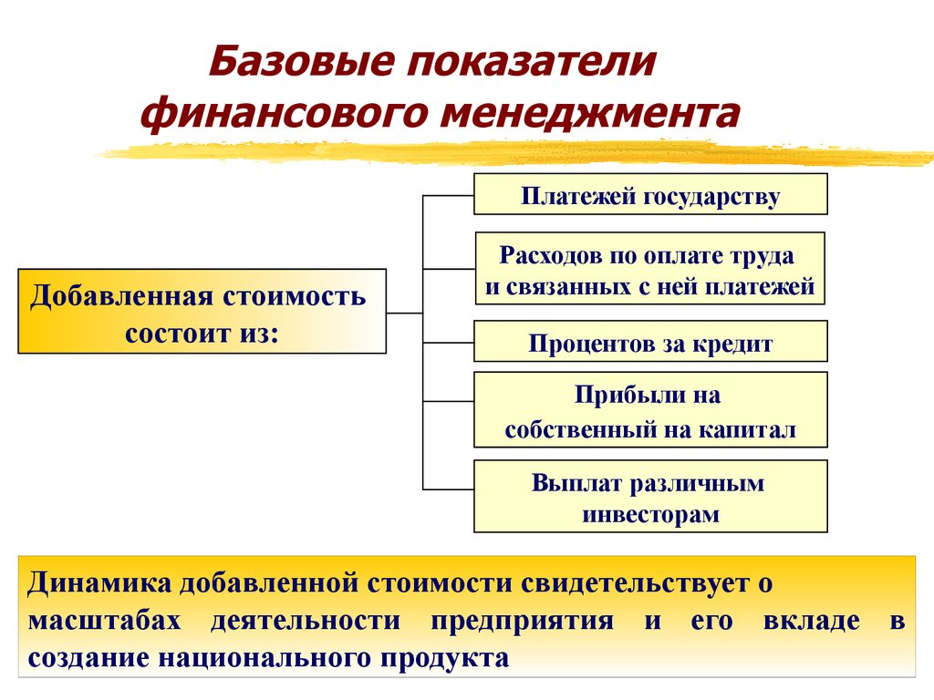
Notes:
В добавленную стоимость входят следующие компоненты: затраты на оплату производственного персонала (ЗП);
отчисления в социальные фонды (ОСФ);
амортизационные отчисления (АО);
некоторые налоги, проценты за кредит и другие расходы (Р);
прибыль (П).

Slide 17

Брутто-результат эксплуатации инвестиции (БРЭИ)
БРЭИ используется в финансовом менеджменте как один из основных промежуточных результатов финансово-хозяйственной деятельности предприятия. Представляя собой прибыль до вычета амортизационных отчислений, финансовых издержек по заемным средствам и налога на прибыль, величина БРЭИ является первейшим показателем достаточности средств на покрытие всех этих расходов.
Величина БРЭИ определяется как разница между ДС и оплатой труда (ОТ).
БРЭИ=ДС-От;
По удельному весу БРЭИ в добавленной стоимости можно судить об эффективности управления предприятием и составить общее представление о потенциальной рентабельности и гибкости предприятия.

Slide 18

Нетто-результат эксплуатации /НРЭИ/, или прибыль до уплаты процентов за кредит и налога на прибыль.
Из предыдущего показателя вычтены все затраты на восстановление основных средств – это и будет нетто – результат эксплуатации инвестиций. Представляет собой прибыль до уплаты процентов за кредиты и займы и налога на прибыль. Поэтому на практике для быстроты расчетов можно принимать за НРЭИ балансовую прибыль (БП), восстановленную до нетто – результата эксплуатации инвестиций прибавлением процентов за кредиты, относимых на себестоимость продукции (работ, услуг).
а) НРЭИ=БРЭИ-Ас;
б) НРЭИ=БП+% за кредит;
Таким способом можно избежать двойного счета процентов, ибо часть их, относимая, по действующему законодательству, на чистую прибыль, остающуюся в распоряжении предприятия, содержится в самой балансовой прибыли.
НРЭИ – это есть экономический эффект, представляющий собой прибыль до уплаты процентов за кредит и налога на прибыль.
Данный показатель условно можно отождествить с показателем, отражающимся в отечественной отчетности в форме № 2 «Отчет о прибылях и убытках», если к балансовой прибыли прибавить проценты за кредит, относимые на себестоимость продукта.
Анализ динамики НРЭИ свидетельствует о рентабельности организации.
Notes:
Балансовая прибыль включает в себя финансовые результаты от реализации продукции, работ и услуг, от прочей реализации, доходы и расходы от внереализационных операций. Величина балансовой, налогооблагаемой и чистой прибыли зависит от многочисленных факторов. Размер прибыли во многом зависит и от учетной политики, применяемой на анализируемом предприятии. Нормативные документы предоставляют право субъектам хозяйствования самостоятельно выбирать некоторые методы учета, способные существенно повлиять на формирование финансовых результатов.

Slide 19
Экономическая рентабельность (ЭР) активов или тоже, что экономическая рентабельность всего капитала предприятия, т.е. суммы его собственных и заемных средств.
В дальнейшем мы будем пользоваться показателем основанным на наиболее общей формуле рентабельности, характеризующей эффективность затрат и вложений:
ЭРА=НРЭИ / актив х 100=БП+% за кредит / актив х 100;
В числитель этой формулы подставляется НРЭИ. А в знаменатель, помня, что именно в активе баланса предприятия отражены направления расходования и вложений средств, подставили объем актива:
ЭР = НРЭИ / актив * 100 = прибыль до уплаты налога + проценты за кредит, относимые на себестоимость
/ актив х 100
Поскольку актив и пассив равны, а последний представляет собой совокупность собственных средств и заимствований то
ЭР = НРЭИ/ актив * 100 = НРЭИ / Пассив * 100 =
=
Notes:
ЭР жизненно важный показатель для предприятия, ведь достаточный уровень экономической рентабельности – свидетельство внешних и залог будущих успехов.

Slide 20
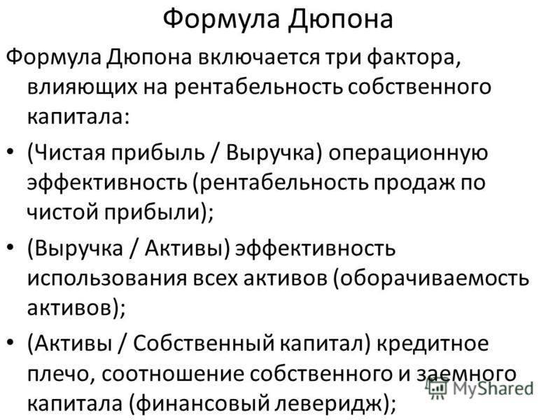
Очень полезным для принятия правильных финансовых решений является определение не только величины экономической рентабельности активов, но и расчет того, что называется коммерческой маржой (КМ) и коэффициентом трансформации (КТ). Названия этих терминов также представляют собой кальку с английского языка. Для нашей страны это еще не устоявшиеся понятия, впрочем, как и БРЭИ, НРЭИ и многие другие. Экономический же смысл КМ и КТ достаточно легко определить:

Slide 21
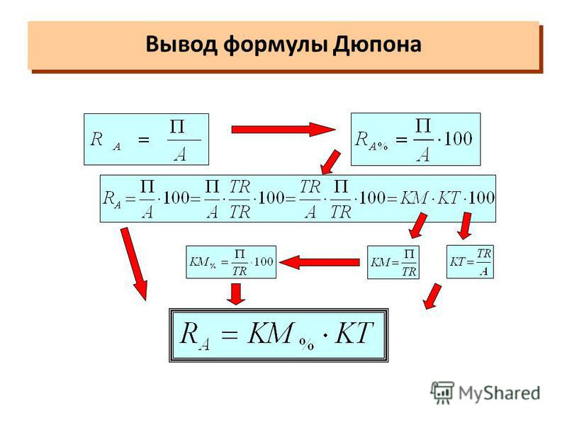


Slide 22
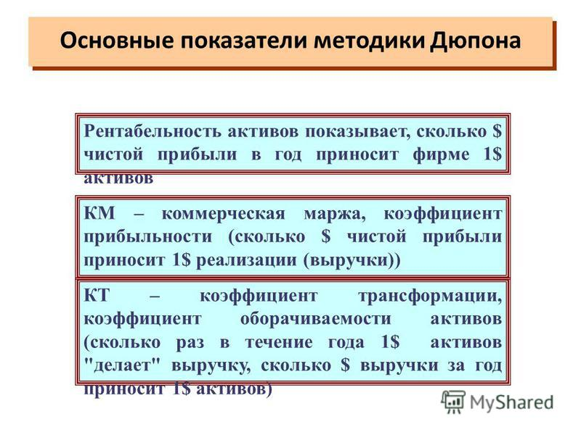


Slide 23
Домашнее задание:
Задача 1. Стоимость реализованной продукции 250 000 тыс. тг., услуги сторонних организаций 142 000 тыс тг., фонд оплаты труда - 50000 тыс тг., амортизационный фонд – 20000 тыс тг., Актив - 500000 тыс.тг.. Определить Экономическую рентабельность активов.
Задача 2. Определить Экономическую рентабельность активов. Услуги сторонних организаций 113 000 тыс тг., фонд оплаты труда - 50000 тыс тг., амортизационный фонд – 20000 тыс тг., Стоимость реализованной продукции 250 000 тыс тг., Актив 650000 тыс.тг.
Задача 3. Определить базовые показатели предприятия. Услуги сторонних организаций 420000 тыс. тг., фонд оплаты труда - 8500 тыс. тг., амортизационный фонд – 3000тыс. тг., Стоимость реализованной продукции - 620 000 тыс. тг., Актив - 650000 тыс..тг.
Задача 4. Определить Коммерческую маржу. Услуги сторонних организаций - 113 000 тыс. тг., фонд оплаты труда -50000 тыс. тг., амортизационный фонд – 20000 тыс. тг., Стоимость реализованной продукции - 250 000 тыс. тг., Актив - 650000 тыс..тг.. Оборот - 370000 тыс. тг.

Slide 24
Задача 5. НРЭИ – 500 тыс. тг.. Экономическая рентабельность активов - 20%, Коэффициент Трансформации – 5. Определить Коммерческую маржу и объем Активов предприятия.
Задача 6.Определить показатели: Коммерческая маржа и Коэффициент Трансформации. Услуги сторонних организаций - 113 000 тыс. тг., фонд оплаты труда -50000 тыс. тг., амортизационный фонд – 20000тыс. тг., Стоимость реализованной продукции - 250 000 тыс. тг., Актив - 650000 тыс.тг. Оборот - 370000 тыс. тг.
Задача 7. Активы предприятия – 78 000 тыс. тг. Экономическая рентабельность активов - 25%, Коммерческая маржа 12,5%. Определить Коэффициент Трансформации и НРЭИ.
Задача 8. Определить Коэффициент Трансформации и экономическую рентабельность активов. Услуги сторонних организаций - 125 000 тыс. тг., фонд оплаты труда -60000 тыс. тг., амортизационный фонд – 18000тыс. тг., Стоимость реализованной продукции - 310 000 тыс. тг., Актив - 765000 тыс.тг.Оборот - 600000 тыс. тг.

Slide 25
Выводы по теме:
По первому и второму вопросу:
Большинство концепций финансового менеджмента основывается на концепции «идеальных» рынков (совершенных рынков капитала) и поэтому нереалистичны в современных условиях. «Идеальный» рынок капиталов- это рынок, отвечающий следующим условиям: отсутствие каких либо налогов, наличие большого числа продавцов и покупателей, равный доступ на рынок физических и юридических лиц, отсутствие затрат на информационное обеспечение (равнодоступность информации), одинаковые (однородные) ожидания всех действующих лиц, отсутствие затрат связанных с финансовыми затруднениями.
По третьему вопросу:
на величину доходности Акционерного капитала влияют следующие факторы:
1. ставка налогов;
2. проценты за кредит;
3. операционная рентабельность;
4. оборачиваемость активов;
5. финансовый рычаг (леверидж).
По четвертому вопросу: Во всем мире принята единая терминология и система финансовых показателей, без которой невозможно на равных общаться с западными партнерами, согласно которой выделяют
четыре основных показателя, используемых как в западной, так и в отечественной практике.

Slide 26
Спасибо за внимание!

